Slide 1
Chapter 4
16位处理器设计
Notes:
Morgan Kaufmann Publishers
Chapter 4 — The Processor

Slide 2
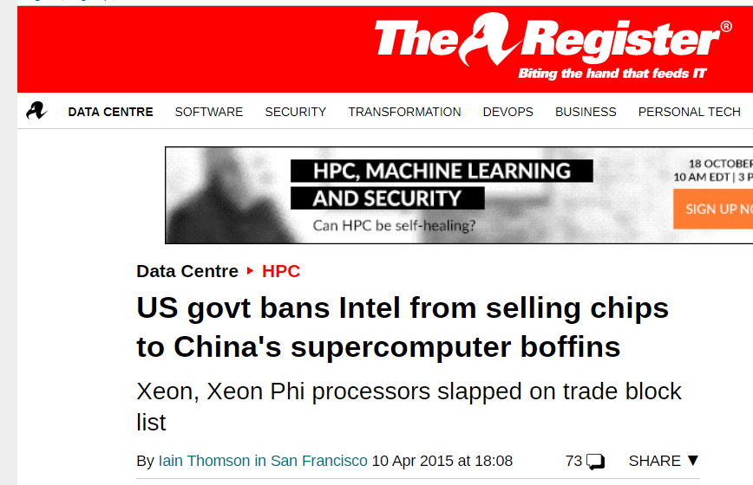
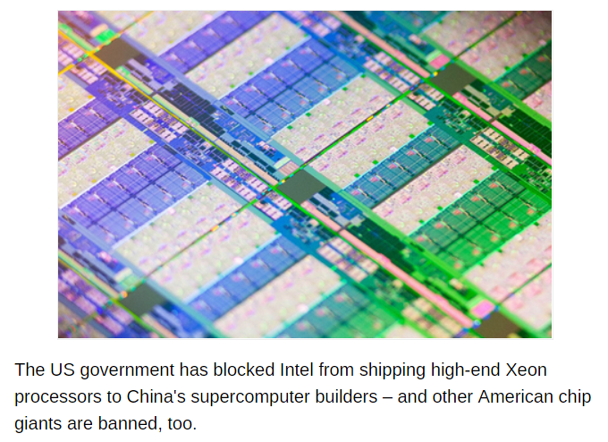
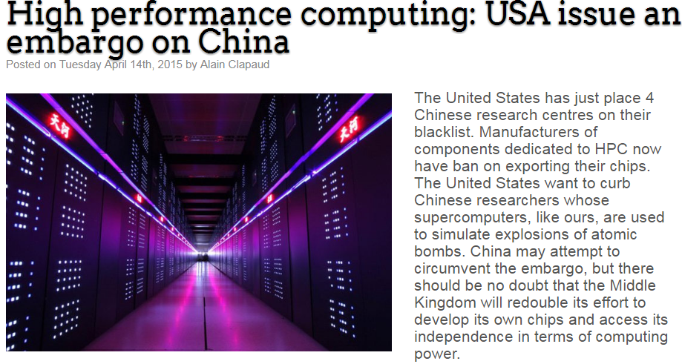
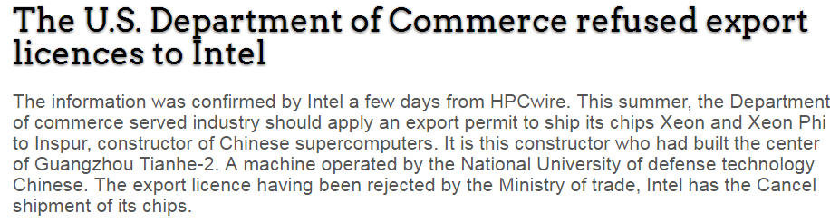
介绍
§4.1 Introduction
处理器是计算机中最复杂且最重要的部分
Notes:
Morgan Kaufmann Publishers
Chapter 4 — The Processor

Slide 3
16位原型机的设计
CPU设计步骤
格式、寻址方式、指令类型设置
拟定指令系统
确定总体结构
安排时序
拟定指令流程和微命令序列。
形成控制逻辑
寄存器、ALU、数据通路设置
画流程图(寄存器传送级)
列操作时间表
组合逻辑：列逻辑式，形成逻辑电路
微程序：按微指令格式编写微程序
Chapter 2 — Instructions: Language of the Computer — <number>
Notes:
Morgan Kaufmann Publishers
Chapter 4 — The Processor

Slide 4
部件与与数据通路
1.部件设置
（1）寄存器
可编程寄存器（16位）
通用寄存器：
R0(000)、R1(001)
R2(010)、R3(011)
堆栈指针：
SP(100)
指令计数器：
PC(111)
程序状态字：
PSW(101)
4 3 2 1 0
（可扩展） I N Z V C
允许中断的标志位
Chapter 2 — Instructions: Language of the Computer — <number>

Slide 5
非编程寄存器（16位）
暂存器C
:暂存来自主存的源地址或源数据。
暂存器D
:暂存来自主存的目的地址或目的数。
指令寄存器IR
:存放现行指令。
地址寄存器MAR
实现CPU与主存的接口
数据寄存器MDR
Chapter 2 — Instructions: Language of the Computer — <number>

Slide 6
（16位）
(2) 运算部件设置
SN74181 4片
SN74182 1片
ALU
选择器A
选择器B
选择数据来源
移位器
:实现直送、左移、右移、字节交换
Chapter 2 — Instructions: Language of the Computer — <number>

Slide 7
2.总线与数据通路结构
为了使数据传送控制简单、集中，采用以
ALU为中心的总线结构。
（1）组成
包括四个部分：
ALU部件；
寄存器组；
存储器；
控制系统；
Chapter 2 — Instructions: Language of the Computer — <number>

Slide 8
AB
内总线
20
DB
CB
移位器
R0
MAR
M
I/O
ALU
C0
R1
MDR
A
B
R2
IR
R3
PC
控制逻辑
R0~R3 R0~R3
C D C D
SP PC MDR、SP、 PC
C
SP
clock
I/O请求
4
D
PSW
（2）特点
分立寄存器
ALU为内部数据传送通路的中心；
内总线采用单向数据总线(20位)；
Chapter 2 — Instructions: Language of the Computer — <number>

Slide 9
AB
内总线
DB
CB
移位器
R0
MAR
M
I/O
ALU
C0
R1
MDR
A
B
R2
IR
R3
PC
控制逻辑
R0~R3 R0~R3
C D C D
SP PC MDR/SP/PC
C
SP
clock
I/O请求
D
PSW
从内总线输入
(打入)
与系统总线
的连接通过
MAR、MDR实现。
输入
从DB输入
(置入)
MDR
输出至DB
输出
输出至ALU的B门
Chapter 2 — Instructions: Language of the Computer — <number>

Slide 10
AB
内总线
DB
CB
移位器
R0
MAR
M
I/O
ALU
C0
R1
MDR
A
B
R2
IR
R3
PC
控制逻辑
R0~R3 R0~R3
C D C D
SP PC MDR/SP/PC
C
SP
clock
I/O请求
D
PSW
3.各类信息传送途径
置入
（1）指令信息
M
DB
IR
Chapter 2 — Instructions: Language of the Computer — <number>

Slide 11
AB
内总线
DB
CB
移位器
R0
MAR
M
I/O
ALU
C0
R1
MDR
A
B
R2
IR
R3
PC
控制逻辑
R0~R3 R0~R3
C D C D
SP PC MDR SP PC
C
SP
clock
I/O请求
D
PSW
（2）地址信息
打入
1）指令地址
PC
A
ALU
移
内
MAR
2）指令地址加1
PC
A
ALU
移
内
PC
C0
打入
Chapter 2 — Instructions: Language of the Computer — <number>

Slide 12
AB
内总线
DB
CB
移位器
R0
MAR
M
I/O
ALU
C0
R1
MDR
A
B
R2
IR
R3
PC
控制逻辑
R0~R3 R0~R3
C D C D
SP PC MDR SP PC
C
SP
clock
I/O请求
D
PSW
3）转移地址
打入
寄存器寻址：
R0
B
ALU
移
内
PC
打入
寄存器间址：
MAR
R0
B
ALU
移
内
置入
移、
AB
M
DB
MDR
B
ALU
内
PC
Chapter 2 — Instructions: Language of the Computer — <number>

Slide 13
AB
内总线
DB
CB
移位器
R0
MAR
M
I/O
ALU
C0
R1
MDR
A
B
R2
IR
R3
PC
控制逻辑
R0~R3 R0~R3
C D C D
SP PC MDR SP PC
C
SP
clock
I/O请求
D
PSW
4）操作数地址
R0
打入
MAR
寄存器间址：
B
ALU
移
内
Chapter 2 — Instructions: Language of the Computer — <number>

Slide 14
AB
内总线
DB
CB
移位器
R0
MAR
M
I/O
ALU
C0
R1
MDR
A
B
R2
IR
R3
PC
控制逻辑
R0~R3 R0~R3
C D C D
SP PC MDR SP PC
C
SP
clock
I/O请求
变址/基址：
D
PSW
PC
A
ALU
移
内
MAR
AB
M
M
DB
MDR
B
ALU
移
内
C
R0
A
ALU
MAR
移
内
C
B
Chapter 2 — Instructions: Language of the Computer — <number>

Slide 15
AB
内总线
DB
CB
移位器
R0
MAR
M
I/O
ALU
C0
R1
MDR
A
B
R2
IR
R3
PC
控制逻辑
R0~R3 R0~R3
C D C D
SP PC MDR SP PC
C
SP
clock
I/O请求
（3）数据信息
D
PSW
1）R
R：
打入
R1
R0
B
ALU
移
内
2）R
M：
打入
R0
B
ALU
内
MDR
DB
M
R：
3）M
M
DB
MDR
B
ALU
移、
R2
内
Chapter 2 — Instructions: Language of the Computer — <number>

Slide 16
AB
内总线
DB
CB
移位器
R0
MAR
M
I/O
ALU
C0
R1
MDR
A
B
R2
IR
R3
PC
控制逻辑
R0~R3 R0~R3
C D C D
SP PC MDR SP PC
C
SP
clock
I/O请求
D
PSW
M：
M(源)
DB
MDR
ALU
打入
4）M
内
C
(计算目的地址)
C
ALU
内
MDR
DB
M
(目的)
I/O：
5）R
R0
ALU
内
MDR
DB
I/O
Chapter 2 — Instructions: Language of the Computer — <number>

Slide 17
AB
内总线
DB
CB
移位器
R0
MAR
M
I/O
ALU
C0
R1
MDR
A
B
R2
IR
R3
PC
控制逻辑
R0~R3 R0~R3
C D C D
SP PC MDR SP PC
C
SP
clock
I/O请求
D
PSW
6）I/O
R
I/O
DB
MDR
ALU
打入
内
R0
7）I/O
M
DMA方式：
I/O
DB
M
Chapter 2 — Instructions: Language of the Computer — <number>

Slide 18
指令流程与微命令
AB
内总线
DB
CB
移位器
R0
MAR
M
I/O
ALU
R1
MDR
A
B
R2
IR
R3
PC
控制逻辑
R0~R3 R0~R3
C D C D
SP PC MDR SP PC
C
SP
clock
I/O请求
D
PSW
数据通路中的微命令
Chapter 2 — Instructions: Language of the Computer — <number>

Slide 19
(1)通路选择
内总线
A/B选择器：
移位器
R0
MAR
R_{0~3}/C/D/SP/CP→A
R_{0~3}/C/D/SP/PC/MDR →B
ALU
R1
MDR
A
B
R2
ALU功能：
S₃S₂S₁S₀、M、CI
R3
PC
R0~R3 R0~R3
C D C D
SP PC MDR SP PC
移位选择：
C
SP
直传DM、左移SL、右移SR、节交换EX
D
PSW
结果分配：
CPR_{0~3} / CPC / CPD / CPSP / CPPC / CPMDR / CPMAR/CPPSW
Chapter 2 — Instructions: Language of the Computer — <number>

Slide 20
(2)访存操作
AB
DB
地址使能 EMAR
CB
0: MAR与地址线断开
1：MAR输出到地址线
MAR
M
EMAR
EMDR
数据使能 EMDR
R W
MDR
0: MDR与数据线断开
1：MDR输出到数据线
SMDR
控制逻辑
主存读写模式 R/W
IR
clock
0/0: 主存禁用
0/1：写模式
1/0：读模式
I/O请求
SIR
从数据总线置入：SMDR=1,DB→MDR; SIR=1,DB→IR
Chapter 2 — Instructions: Language of the Computer — <number>

Slide 21
常见缩写描述
FT：取指周期
ST：源周期
DT：目标周期
ET：执行周期
Chapter 2 — Instructions: Language of the Computer — <number>

Slide 22
指令流程及微命令
根据目标指令集和I/O请求，设计处理流程
（1）各指令的公共操作
FT：
M IR
PC+1 PC
（2）对应微命令
（暂不考虑时序信号）
电位型微命令
脉冲型微命令
M IR
EMAR,
R,
SIR
PC+1 PC
PC A,
A+1,
DM
CPPC
其中“A+1” 对应 SM=10010,C₀=1
Chapter 2 — Instructions: Language of the Computer — <number>

Slide 23
操作时间表中各微命令的含义:
控制访存操作的微命令
EMAR, R/W, SIR, …
(2) 控制CPU内部数据通路操作微命令
PC→A, S₃S₂S₁S₀MC₀, DM, CP_{PC}, …
(3) 控制时序切换的微命令
需要结合控制系统才能表述。
Chapter 2 — Instructions: Language of the Computer — <number>

Slide 24
（2）传送指令
1）流程图
例1：
MOV R0，R1；
FT0：
M IR，
PC+1 PC
ET0：
R1 R0
ET1：
PC MAR
例2：
MOV(R0),(R1)；
FT0：
M IR，
PC+1 PC
ST0：
R1 MAR
源数
ST1：
M MDR C
DT0：
R0 MAR
目的地址
ET0：
C MDR
ET1：
MDR M
ET2：
PC MAR
Chapter 2 — Instructions: Language of the Computer — <number>

Slide 25
例3：
MOV X(R0),X(R1)；
FT0：
M IR
PC+1 PC
形式地址
ST0：
PC MAR
ST1：
M MDR C
取源操作数，
暂存于C，
需5步。
ST2：
PC+1 PC
源数
ST3：
C+R1 MAR
ST4：
M MDR C
形地
DT0：
PC MAR
DT1：
取目的地址，
暂存于MAR，
需4步。
M MDR D
DT2：
PC+1 PC
目的地址
DT3：
D+R0 MAR
ET0：
C MDR
源数送存储器，
需3步。
ET1：
MDR M
ET2：
PC MAR
Chapter 2 — Instructions: Language of the Computer — <number>

